Slide 1
第4章 ChatGLM3进阶：基于知识链的检索增强生成
4.1 财务信息抽取实战：基于知识链的 ChatGLM3本地化知识库检索与答案增强生成
4.2 关于大模型使用的一些补充内容
4.3 本章小结

Slide 2
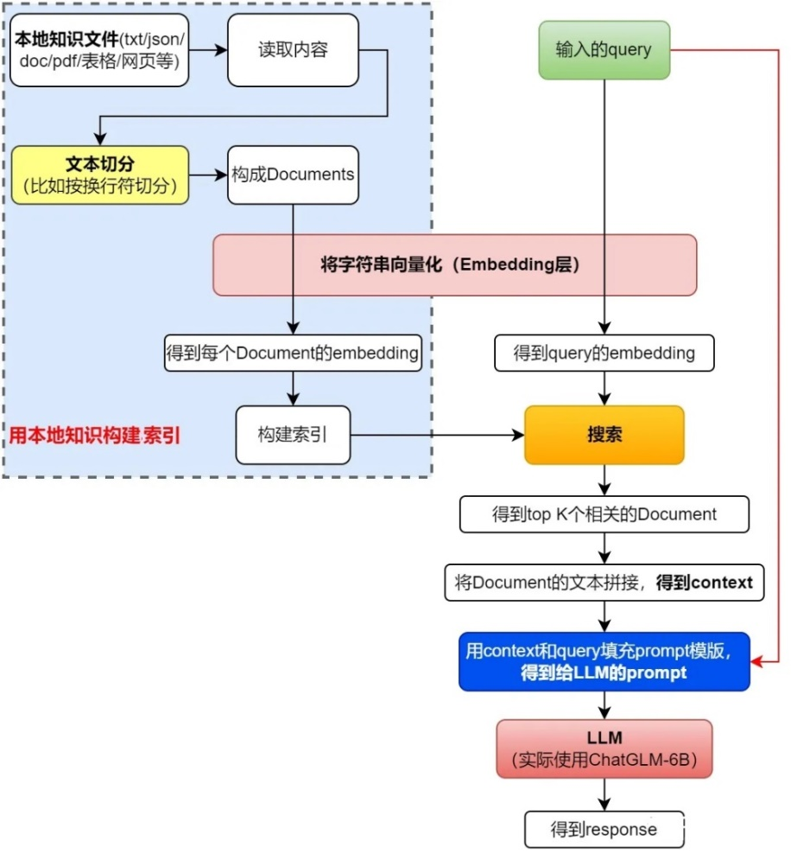
4.1 财务信息抽取实战：基于知识链的 ChatGLM3本地化知识库检索与答案增强生成
4.1.1 基于知识链的ChatGLM3本地化知识库检索与智能答案生成的机器人构建思路
在构建我们本节的知识链检索机器人之前，我们需要对总体的环节进行设置，即如果xiang达成构建基于知识链的ChatGLM本地化知识库检索与智能答案生成的机器人所需要的步骤是哪些。
遵循人类的思维习惯，当一个较为专业的问题来临时，首先需要在所有的知识范畴或者知识库中查询所有涉及的文档内容，之后阅读相关的文档从而解析出对应的目标。那么一个完整的知识链问答流程如下所示（注意蓝色部分，图可参看配套资源中给出的彩图文件），如图所示。

Slide 3
4.1 财务信息抽取实战：基于知识链的 ChatGLM3本地化知识库检索与答案增强生成
4.1.2 获取专业文档与编码存储：基于深度学习的文档编码
在上一节的分析中，读者可以知道想完成一条完整的知识链，第一条的内容就是根据所提出的问题获取到所有涉及到的专业范畴内的文档。对于此问题的回答，一个非常简单的答案就是将所有的文档喂给ChatGLM，之后根据问题要求其回答是否相关。
答案是可以的，但是在实际中使用于此种方法，一般会产生如下的问题：
文档长度过长，无法一次性喂给ChatGLM读取；
文档数量过多，ChatGLM阅读花费时间过大；
查询内容雷同，使得ChatGLM多次重复阅读相同内容，浪费成本；
第一次查询的结果无法存档；
产生的结果较为分散无法聚焦于具体问题。
对于ChatGLM来说，一次性输入较多的文档内容会使得模型产生爆显存的问题；而同时如果文档内容过多的话，在一定时间内要求而阅读过多的文本内容，则会花费大量的ChatGLM的时间；并且当查询的内容相同或类似时，则会白白浪费花费的查询成本。并且对于结果来说，由于ChatGLM本身的具有一定的不确定性，对第一次查询的结果输出可能并不是很确定，缺乏一个统一的标准，因此产生的结果往往较为分散并且无法对其进行统一标准的存储。因此仅仅使用ChatGLM完成内容的并不合适。

Slide 4
4.1 财务信息抽取实战：基于知识链的 ChatGLM3本地化知识库检索与答案增强生成
4.1.3 查询文本编码的相关性比较与排序
下面一步就是进行相关性文本的比较与排序，按前面章节中对过程的分析可得知，文本编码后的目的是用于同输入的查询文本进行比较，计算其相关性排序从而确定查询文本与已有的文本的相关程度。
同样需要注意的是，在这一阶段内容中，与上一阶段相似，也要对输入的查询文本内容进行编码，因此需要同样的编码方式。完整的相关性比较代码如下所示。

Slide 5
4.1 财务信息抽取实战：基于知识链的 ChatGLM3本地化知识库检索与答案增强生成
4.1.4 基于知识链的ChatGLM本地化知识库检索与智能答案生成
下面到了本实战的最后一步，相信读者经过前面作者的分析，对于对于在多个文档中查找最相关的文档有了一定的了解。 那下一步的内容就是将查找到的相关文档重新进行文本比对，将与问题最相关的若干条文档内容输入到ChatGLM中，阅读并反馈查询问题的答案。
这部分的内容较为简单，读者可以参考6.1节的内容完成此部分的内容，而一个更为特殊的要求在于，我们查询的问题可能并不存在于输入的文本内容中，而对于某些问题ChatGLM会根据以往的训练内容自动的生成答案，但是这答案可能并不是我们想要的，仅仅依靠文档内容得到，因此在这里创建相关的Prompt时，需要显式的明确告诉ChatGLM，不可以凭借经验或者以往的训练内容回答问题。因此Prompt的设置如下所示。

Slide 6
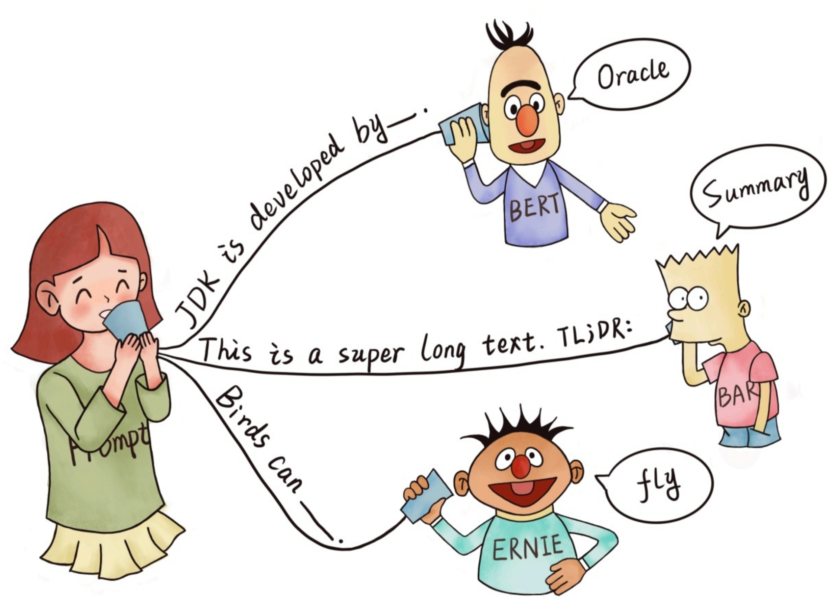
4.2 关于大模型使用的一些补充内容
4.2.1 语言的艺术：Prompt的前世今生
前面章节中作者较少说明的一项内容就是Prompt，本小节将着重介绍此方面的内容。
通过前面的演示读者可能大概对Prompt有了一定的了解，即通过输入特定的“语言组合”使得模型能够更好的适配各种任务。因此，合适的Prompt对于模型的效果至关重要。大量研究表明，Prompt的微小差别，可能会造成效果的巨大差异。研究者们就如何设计Prompt做出了各种各样的努力——自然语言背景知识的融合、切合目标的约束条件、不再拘泥于语言形式的Prompt探索等等。如图所示。
Prompt刚刚出现的时候，还没有被叫做Prompt，是研究者们为了下游任务设计出来的一种输入形式或模板，它能够帮助语言模型“回忆”起自己在预训练时“学习”到的东西，因此后来慢慢地被叫做Prompt了。

Slide 7
4.2 关于大模型使用的一些补充内容
4.2.2 一种新的基于ChatGLM的文本检索方案
首先来回顾一下作者在前文中如何基于chatglm做文档问答，其一个中心思路是"先检索再整合"，大致思路如下：
首先准备好文档，把每个文档切成若干个小的模块；
调用文本转向量的接口，将每个模块转为一个向量，并存入向量数据库；
当用户发来一个问题的时候，将问题同样转为向量，并检索向量数据库，得到相关性最高的一个模块；
将问题和检索结果合并重写为一个新的请求发给chatglm的做问答。
这里实际做的是将用户请求的query和document做匹配，也就是所谓的问题-文档匹配。问题-文档匹配的问题在于问题和文档在表达方式存在较大差异。
通常query是以疑问句为主，而document则以陈述说明为主，这种差异可能会影响最终匹配的效果。一种改进的方法是，跳过问题和文档匹配部分，而是先通过document生成一批候选的问题-答案匹配，当用户发来请求的时候，首先是把query和候选的question做匹配，进而找到相关的document片段，此时的具体思路如下：
首先准备好文档，并整理为纯文本的格式。把每个文档切成若干个小的模块；
调用chatglm的api，根据每个模块生成5个候选的question，使用的Prompt格式为'请根据下面的文本生成5个问题: ...'；
调用文本转向量的接口，将生成的question转为向量，并存入向量数据库，并记录question和原始模块的对应关系；
当用户发来一个问题的时候，将问题同样转为向量，并检索向量数据库，得到相关性最高的一个question，进而找到对应的模块；
将问题和模块合并重写为一个新的请求发给chatglm做问答。
本书限于篇幅这就不做具体实现，请读者自行尝试完成。

Slide 8
4.3本章小结
本章中，我们深入探讨一项引领自然语言处理领域最前沿的研究，即基于ChatGLM高级应用部分的基于知识链的多专业跨领域文档答案增强生成方法。这一创新方法将颠覆传统的信息获取方式，为各行业和领域提供更高效、准确和深入的文本分析和知识挖掘能力。
基于知识链的多专业跨领域文档答案增强生成方法，利用了ChatGLM的强大深度学习能力和自然语言处理技术，对大规模多专业跨领域的文档进行深度分析和挖掘。通过捕捉文档中的语义信息和实体关系，构建知识链，实现多专业领域知识的融合和共享。这种方法将为各行业提供强大的支持，促进知识的传承、创新和应用。
除了讲解基于知识链的多专业跨领域文档挖掘方法的原理和实现细节，本章还通过具体的案例分析，展示这种方法在不同领域的应用效果。这个案例的成功可以将大模型的应用衍射到更多的领域，例如自然语言处理、计算机视觉、推荐系统、医疗健康、智能交通、金融服务等，展示大模型在不同领域的广泛应用和强大潜力。
通过学习本章，读者将深入了解基于ChatGLM的基于知识链的多专业跨领域文档答案增强生成方法的核心思想和具体实现过程。同时，通过案例分析，读者将更加清晰地认识到大模型在各领域的应用场景和潜在价值。相信在掌握这一前沿技术后，读者将能够开发出更多创新的应用，推动自然语言处理技术的进步和发展。
本章仅仅是抛砖引玉，相信读者在学习完本章后会对大模型的应用有更深入的了解，并且会开发出更多基于深度学习大模型的应用。随着技术的不断进步和发展，我们期待着看到更多的创新和突破，以推动人工智能技术的进步和应用。

